Slide 1
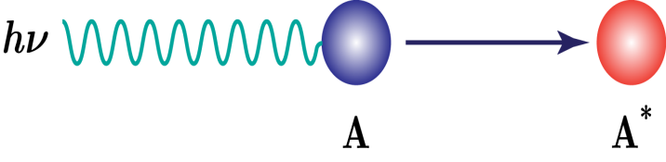
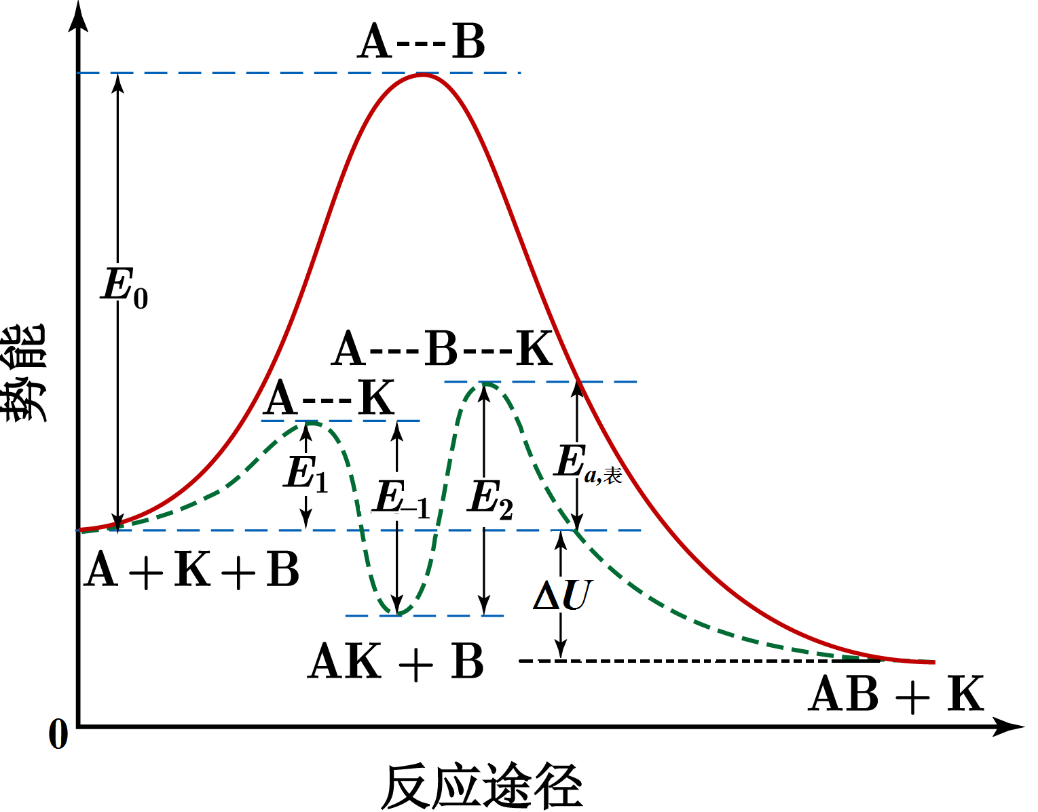
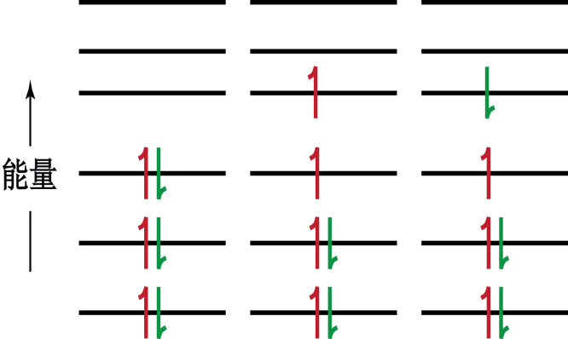
第十一章 化学动力学
Chapter 11 Chemical Kinetics
光化学反应与催化动力学
激发态
基态
单线态

Slide 2
第十一章 化学动力学
§11.13光化学反应初步
1. 光化学反应的初级过程、级次过程和猝灭
2. 光化学反应定律
（1）光化学第一定律
（2）比尔-朗伯（Beer-Lambert）光吸收定律
（3）光化学第二定律——光化学当量定律
（4）量子效率和量子产率
3. 光化学反应动力学
4. 光化学反应与热反应比较
（1）反应物质的状态
（2）能量的来源

Slide 3
第十一章 化学动力学
§11.13光化学反应初步
（3）反应方向
（4）平衡常数
（5）温度的影响

Slide 4
第十一章 化学动力学
§11.13光化学反应初步
光化学反应是指反应物吸收光的能量而发生的化学反应。相对
于光化学反应，普通的化学反应可称为“热反应”。
光化学现象早为人们所知，对于人类和生物界来说，与热反应
相比，光化学反应要重要得多。
其理由不言而喻，没有光化学就没有生命。
因为首先生命的起源离不开光化学，其次没有光化学，就没有
动物赖以生存的植物。如此重要的光化学反应，以前并没有得到应
有的重视。

Slide 5
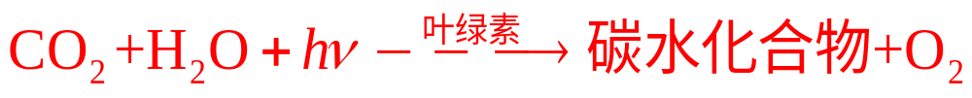
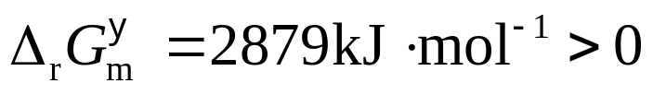
第十一章 化学动力学
§11.13光化学反应初步
光合作用及光能转化率
光化学反应中，最重要的莫过如
光合作用在绿色植物细胞的叶绿体中进行。作为感光剂的叶绿
素，以蓝光和红光的吸收为最多，因此这两端波长的光对植物光合
作用是最有效的。
光合作用可将CO₂和H₂O转化为糖类，并把太阳能转化为化学能
储藏起来。

Slide 6
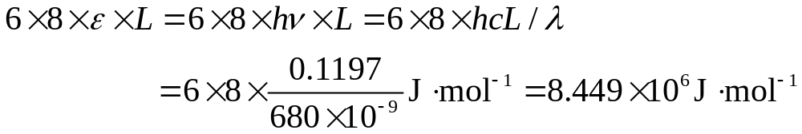
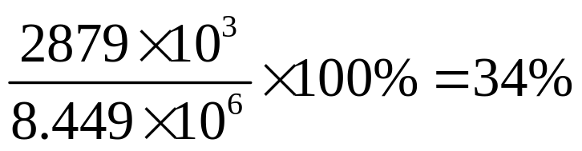
第十一章 化学动力学
§11.13光化学反应初步
据测定，反应中每还原一个CO₂分子，至少需要吸收8个光子
（设其波长为680nm)，则6mol CO₂还原成糖类至少需要吸收光能为
由此求得光合作用的光能转化率为：
这是目前人们在已知的光化学反应中，利用光能效率最高的一种。

Slide 7
第十一章 化学动力学
§11.13光化学反应初步
人类当今的重要能源（煤、石油、天然气、页岩气等）也都是
古代光合作用留给我们的遗产。
地球上一切生命必须的氧，追根究底也是光合作用的产物。
植物的光合作用是维持大气中CO₂浓度相对稳定，减少温室效
应的重要反应和过程。
由此可知，光合作用是维持自然界碳物质循环和人类及生物界
生命的重要反应。

Slide 8
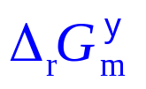
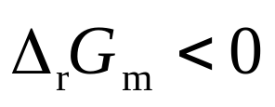
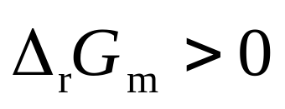
第十一章 化学动力学
§11.13光化学反应初步
光化学反应的能量来源、 及与热反应的差异
通常，光化学所涉及的光的波长在100-1000nm之间，即紫外至
近红外波段。
与热反应中克服反应势垒的能量来自于分子热运动引起的碰撞
不同，光化学反应的能量来自于反应物吸收光子的能量。
正因为能量的来源不同，使得两类反应在热力学和动力学等各
方面表现出差异：
对热应而言，在恒温恒压条件下，只能发生的 反应。
而光化学反应则不然，光化学反应能量来自于光，可发生
的反应，如植物的光合作用；

Slide 9
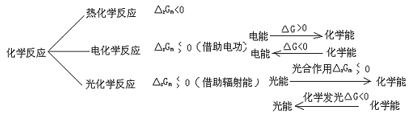
第十一章 化学动力学
§11.13光化学反应初步
从动力学角度观察，温度升高将大大增加活化分子比例，温度
对热反应的速率影响很大
但对光反应而言，温度对反应速率影响不大，甚至可能出现负
相关。
限于篇幅，本节只初步介绍光化学反应的基础知识。

Slide 10
第十一章 化学动力学
§11.13光化学反应初步
1. 光化学反应的初级过程、级次过程和猝灭
光化学反应的能量来自于反应物吸收光子。因此，光化学反应
从反应物吸收光子开始，反应物吸收光子这一步称为光化学反应的
初级过程。
在初级过程中，分子或原子吸收适当波长的光子发生电子跃迁
而成为激发态，如：Cl₂ + hν →2Cl⋅，表示一个Cl₂吸收一个光子后
解离成两个自由基Cl⋅。
在初级过程之后，处在激发态的分子或原子所进行的一系列过
程称为次级过程。
在次级过程中，处在激发态的原子或分子不稳定，其寿命约为10⁻⁸s

Slide 11
第十一章 化学动力学
§11.13光化学反应初步
在此期间，若不能与其他粒子碰撞，它就会自动地放出光子而
回到基态；
若激发态与其它分子碰撞，就会将过剩的能量传出，或使被碰
撞的分子或原子激发，或使被撞分子解离，或与被撞分子发生反应，
即
Hg* + Tl → Hg + Tl* （被撞原子被激发）
Hg* + H₂→Hg + 2H⋅ （被撞分子发生解离）
Hg* + O₂→HgO + O* （与被撞分子反应）
上述反应产物中的激发态分子Tl*、自由原子H⋅还要继续发生次级
过程。

Slide 12
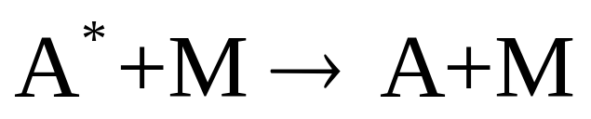
第十一章 化学动力学
§11.13光化学反应初步
如果激发态分子与其他分子或与器壁碰撞发生无辐射的跃迁而
回到基态，称为猝灭，例如
M为其他分子或器壁，猝灭使次级过程终止。
2. 光化学反应定律
（1）光化学第一定律
早在十九世纪格罗古斯（Grotthus）首先对光化学反应进行了
归纳，后来德雷帕（Draper）进一步阐明物质的光吸收与化学反应
之间的关系，并总结成光化学第一定律：
即“只有被分子吸收的光才能有效地使分子发生化学反应。”

Slide 13
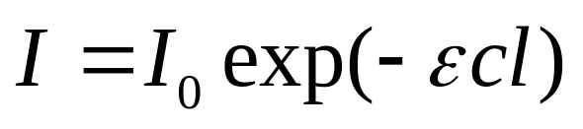
第十一章 化学动力学
§11.13光化学反应初步
由分子结构和分子光谱数据可知，红外和微波辐射的光子因能
量太小，通常只能使得振动和转动的能级反生跃迁，很难引起化学
反应。
大多数分子只有吸收了（200—800nm)紫外或可见光后，才能
将电子跃迁到激发态而具有足够的能量使化学键断裂。光化学第一
定律给出了发生光化学反应的必要条件。
（2）朗伯-比尔（Lambert-Beer）光吸收定律
平行的单色光通过均匀介质时，透射光的光强度I 与入射光强度
I₀的关系为
（11-178）

Slide 14
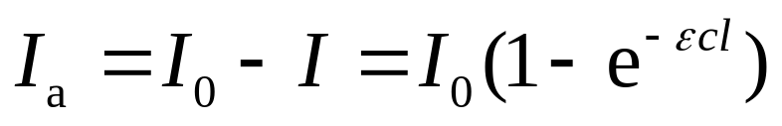
第十一章 化学动力学
§11.13光化学反应初步
式中 l为光通过的介质厚度，c为吸收质的物质的量浓度，ε 为
吸收质的摩尔吸收（消光）系数。其值与入射光的波长、温度及溶
剂的性质有关。
（11-179）
（3）光化学第二定律——光化学当量定律
斯塔克和爱因斯坦(Stark-Einstein)将光的量子概念用于分子的
光化学反应，提出了光化学当量定律，又称为光化学第二定律
即在光化学的初级过程中，每一个反应物分子只能吸收一个光
子而被活化；或者说，活化分子要吸收光子。
在光化学中，1mol光子所具有的能量叫做“1爱因斯坦”，用E表示。

Slide 15
第十一章 化学动力学
§11.13光化学反应初步
（11-180）
式中L为阿伏伽德罗常数。由（11-180）式可知，1mol光子的能量与
其波长λ有关。
必须指出，上述定律仅是用于光化学的初级过程，而且光源的
强度不超过10¹³-10¹⁵光子cm⁻³⋅s⁻¹。
原因是在高光强辐射下，如采用大功率的脉冲作为光源时，已
发现不少的分子能连续吸收两个或更多的光子，这时光化学当量定
律就不适用了。
光化学当量定律只是说吸收一个光子能使一个分子活化，这个
活化的分子在随后的次级过程中：

Slide 16
第十一章 化学动力学
§11.13光化学反应初步
（1）可能直接变为产物；
( 2 ) 也可能引起多个分子反应，引发其他一系列热反应，甚至
是链反应；
（3）当然，也可能与低能分子碰撞而失活。
第（1）种情况反应分子数等于吸收的光子数，第（2）种情况
反应分子数多于吸收的光子数，第（3）种情况的反应分子数则少
于吸收的光子数。
因此，从总的效果上看，并非吸收一个光子就一定是引起一个
分子反应。换言之，光当量定律只能适用于初级过程。

Slide 17
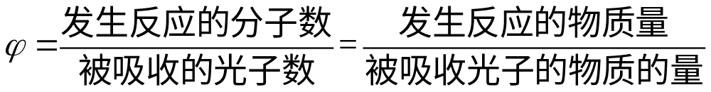
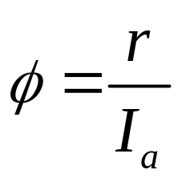
第十一章 化学动力学
§11.13光化学反应初步
（4）量子效率和量子产率
由于次级过程存在，为了衡量一个光量子所能引发的光化学反
应的数目，光化学中定义了量子效率：
（11-181）
此外，为了描述一个光量子引起的指定化学过程的效率。在光
化学中还定义了量子产率为：
即 （11-182b）

Slide 18
第十一章 化学动力学
§11.13光化学反应初步
对于同一光化学反应，其量子效率和量子产率可能相同，也可
能不同。
例如，HI的光解反应，其机理为
（1）HI + hν→H⋅+ I⋅
（2）H⋅ + HI→H₂ + I⋅
（3）2 I⋅＋M→I₂
1molHI吸收1mol光子后使2molHI发生了反应，其ϕ =2。
对于上述HI光解反应，若指定过程为HI的解离，则φ (HI)=2，
即ϕ =φ (HI)=2；
若指定过程为生成产物H₂或I₂，则 φ (H₂)= φ (I₂)=1。

Slide 19
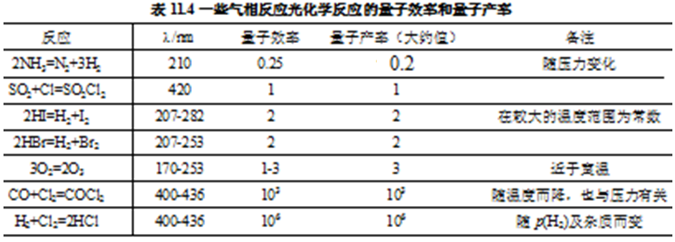
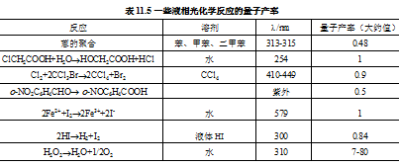
第十一章 化学动力学
§11.13光化学反应初步

Slide 20
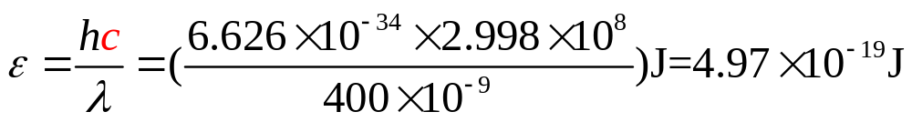
第十一章 化学动力学
§11.13光化学反应初步
一般说来，同一光化学反应在液相中进行时的量子产率比在气
相中进行时要低，这是由于激发态分子在液相中易与溶剂或其他分
子碰撞而去活化所致。
例11.25 将波长为400nm的光照射盛有H₂和Cl₂的反应器，已知反
应器体积为100cm³，由电热推测得Cl₂的吸收光能的速率为
1.1×10⁻⁶J⋅s⁻¹。当反应系统经光辐照1min后，测得Cl₂的分压，由
27.3kPa降低到20.8kPa（已校正到0℃时值），试求HCl的量子产率。
解：400nm光子的能量

Slide 21
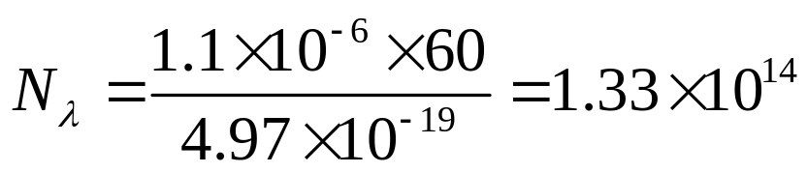
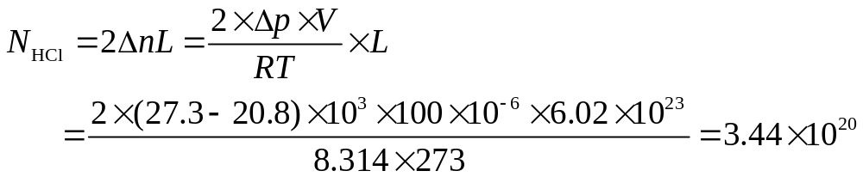
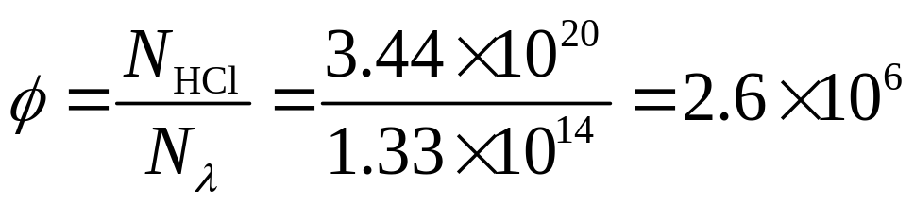
第十一章 化学动力学
§11.13光化学反应初步
Cl₂吸收的光子数
光化学反应为 H₂+Cl₂=2HCl
生成 HCl的量为消耗Cl₂的量Δn的2倍，则生成产物HCl的分子数
产物HCl的量子产率

Slide 22
第十一章 化学动力学
§11.13光化学反应初步
此结果表明，该反应属于光-链反应，因为一般次级过程为链反
应的ϕ或φ值都很大。
3. 光化学反应动力学
光化学反应机理及速率较一般热反应复杂一些。
在一光化学反应中，不仅涉及温度、浓度等因素，还涉及光的
参与。
光化反应的初级过程，根据光化学当量定律，反应速率等于吸
收光子速率I_{a}，只与光的强度有关，而与反应浓度无关，所以光吸
收过程是零级反应。

Slide 23
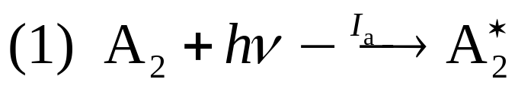
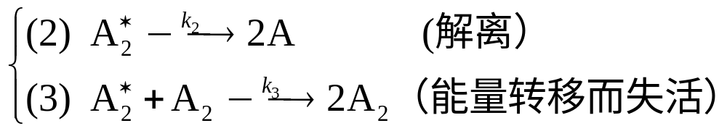
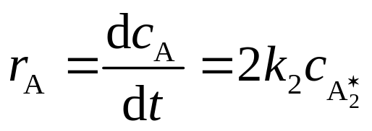
第十一章 化学动力学
§11.13光化学反应初步
在次级过程中，在考虑过程进行中能量衰减的光物理及光化学
过程基础上，然后，再拟定次级反应（热反应）步骤，确定反应机
理，利用热反应中的处理方法推导出速率方程。
其中对激发态分子这种寿命极短的不稳定中间物可用稳态近似
法。以下面的简单反应为例：
A₂ + hν → 2A
设其机理为
初级过程 （活化）
次级过程
产物A的生成速率
(11-183)

Slide 24

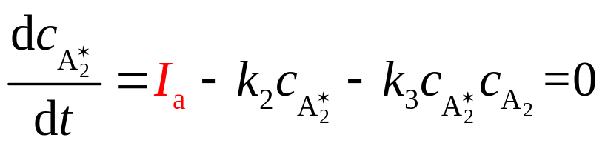
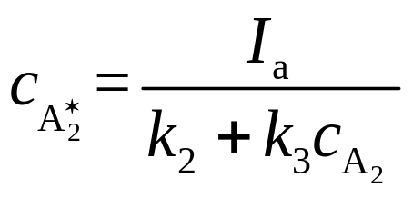
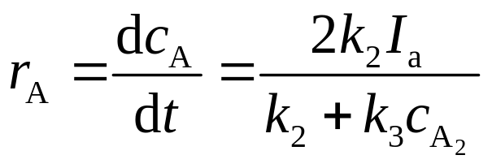
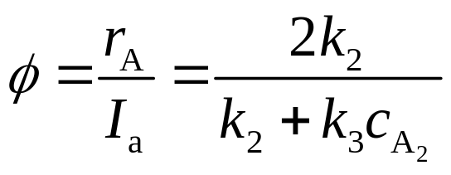
第十一章 化学动力学
§11.13光化学反应初步
对 进行稳态法处理
（11-184）
（11-185）
将式（11-185）代入式（11-183） 中，得
（11-186）
产物A的量子产率
（11-187）

Slide 25
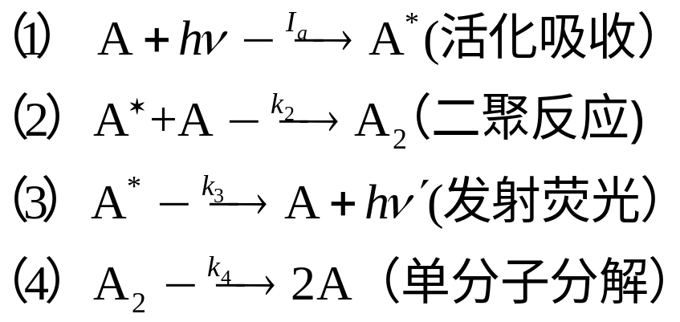
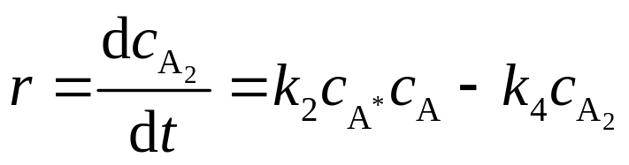
第十一章 化学动力学
§11.13光化学反应初步
例11.26 蒽（以符号A表示）在苯溶液中的光二聚反应
2A + hν → A₂
设反应机理为
试导出产物A₂的量子产率表达式。
解：产物A₂的生成速率
对A*作稳态近似

Slide 26
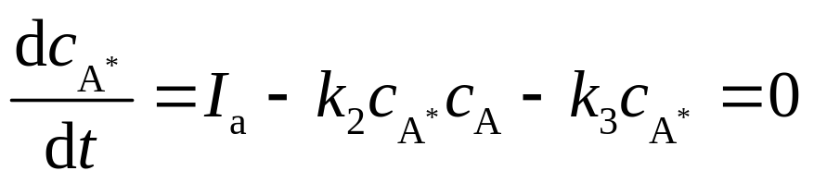
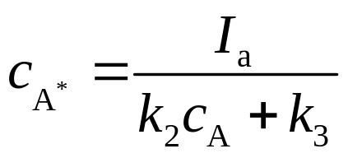
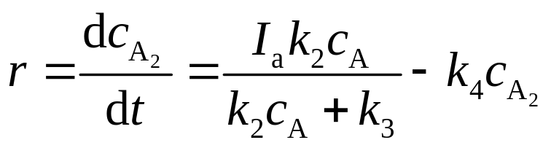
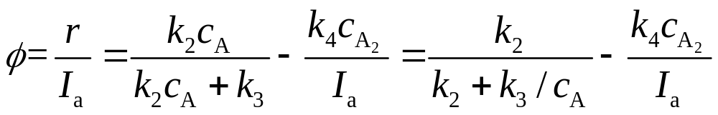
第十一章 化学动力学
§11.13光化学反应初步
则
产物A₂的量子产率
由上式可知，量子产率将随蒽的浓度的增大而增大，这与实验结果
一致。

Slide 27
第十一章 化学动力学
§11.13光化学反应初步
4. 光化学反应与热反应比较
接下来，我们通过光化学反应与热反应的比较来介绍光化学平
衡及温度对光化学平衡的影响等光化学反应的特点。
（1）反应物质的状态
参加热反应的物质是处在基态的原子或分子，其能量分布遵守
玻尔兹曼分布定律。
光化学反应的物质则是处于激发态的原子或分子，其能量分布
不服从波尔兹曼分布定律。

Slide 28
第十一章 化学动力学
§11.13光化学反应初步
由于激发态分子的能量很高，可以超过几个反应通道所需要的
活化能，加之，激发态本身也不是唯一的，所以光化学反应机理比
较复杂，可以得到热反应得不到的产物。热反应的通道往往是唯一
的，即势能最低的通道（可参见本章的过渡态理论）。
（2）能量的来源
热反应中反应物用来克服活化能所需要的能量来源于分子碰撞
时的动能，其值约40-400kJmol⁻¹。光化学反应中反应物的能量来
源吸收光子的能量。

Slide 29

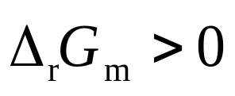
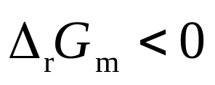
第十一章 化学动力学
§11.13光化学反应初步
（3）反应方向
在等温等压不做非体积功条件下，热反应总是向着系统吉布斯
函数减少 的方向进行，但光化学反应由于其能量来源于
吸收光辐射，却可以向系统吉布斯函数增大 的方向进行，
当然也可以向 的方向进行。
（4）平衡常数
在对峙反应中，只要有一个方向是光化学反应，则其平衡即为
光化学平衡。
对已达到光化学平衡的反应，当改其光源强度后，反应系统将
重新建立新的光平衡，若移去光源，系统将重新建立热平衡。

Slide 30
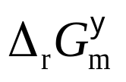

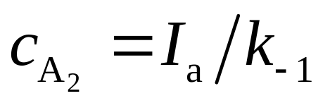
第十一章 化学动力学
§11.13光化学反应初步
光化学平衡的组成与热平衡组成不同，光化学平衡时系统的组
成与吸收光的强度有关。
因此，光化学平衡常数中包括有吸收光强度数据，与热平衡常
数不同。
光化学平衡常数不能通过热力学中 的数据计算。
例如，在紫外光照射下，苯溶液中蒽的二聚反应，其真实机理比
较复杂，为方便起见，用下面的简化式进行讨论：
正反应速率r₊=I_{a}，逆反应速率r-=k₋₁c_{A2}。平衡时，r₊= r₋，由此得
（11-188）

Slide 31
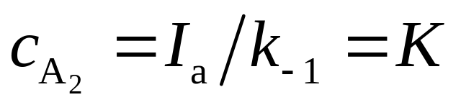

第十一章 化学动力学
§11.13光化学反应初步
（11-188）
上式表明，反应达平衡时，双蒽的浓度与吸收光强度I_{a}成正比，
I_{a}一定，则双蒽浓度为一常数（即光化学平衡常数)，与蒽的起始浓
度无关。
下列反应其正、逆向都对光敏感
热平衡计算表明，在101325kPa和900K条件下，反应平衡时有30%
的SO₃分解
但在光反应中，在318K时就有35%的SO₃分解，且在333K-1073
K之间与温度无关。这表明，热反应和光化学反应的平衡常数是不同
的。

Slide 32
第十一章 化学动力学
§11.13光化学反应初步
（5）温度的影响
对于热反应，温度每增加10K，反应速率大约增加2-4倍，温度
对反应速率的影响，可通过阿累尼乌斯方程定量描述。
而对光化学反应来说，增加相同的温度，对反应速率产生的影
响很小，有的光化学反应甚至在接近绝对零度的条件下也会发生。
究其原因，这是因为在光化学反应中，反应获得能量的方式和
来源不同于热化学。
在光化学反应中，反应物的能量来源于吸收光子，从而形成活
化分子，该过程只与光强度有关，而与温度无关。
温度对光化学反应速率的影响主要是对其初级反应之后的次级反应。

Slide 33
第十一章 化学动力学
§11.13光化学反应初步
但是，大多数光化学反应的次级反应涉及的都是自由基（或原
子）参加的反应过程，其活化能都很小，甚至为零，因而次级反应
的温度系数也很小。
但在光化学反应中，偶尔也有温度系数较大的反应，接近热反应
的值，例如草酸钾与碘的反应 。
还有个别温度系数为负值的光化学反应。

Slide 34
Problems
Problems： P₂₀₃ 55, 56

Slide 35
第十一章 化学动力学
§11.14 催化反应动力学
催化剂与催化作用
2. 催化剂加速反应速率的根本原因
3. 催化作用的基本特征
4. 酶催化
5. 多相催化反应动力学

Slide 36
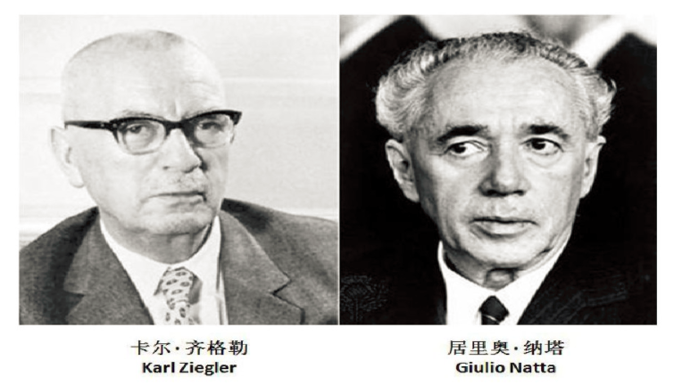
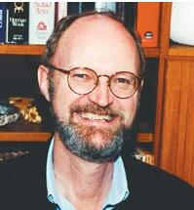
第十一章 化学动力学
§11.14 催化反应动力学
1. 催化剂与催化作用
催化剂：
诺贝尔化学奖从1901年至今总共有15次和催化直接相关或密切相关。
加入反应系统能显著改变化学反应速率，而本身在反应前后数量和化学性质都不改变的物质
催化作用：
催化剂改变反应速率的作用
罗伯特·格拉布
（Robert H. Grubbs )
齐格勒-纳塔催化剂
烯烃聚合反应催化剂
格拉布催化剂
烯烃复分解反应催化剂
80-90%的化学反应过程都使用催化剂
1963年诺贝化学奖
2005年诺贝化学奖

Slide 37
第十一章 化学动力学
§11.14 催化反应动力学
催化作用按催化剂和反应物所处的相态状况，可分为均相催化，
多（复）相催化和相转移催化。
在均相催化中，催化剂与反应物质处在同一相，有气相均相催
化和液相均相催化之分。
在多相催化反应中，催化剂与反应物质不在同一相，反应在相
界面上进行。
工业上许多重要反应都是气-固多相催化反应（反应物为气相，
催化剂为固相）。
在相转移催化反应中，催化剂通过一种反应物转移到另一种反应
物所在的相中起作用。

Slide 38
第十一章 化学动力学
§11.14 催化反应动力学
2. 催化剂加速反应速率的根本原因
催化剂虽然在反应前后没有化学性质和数量上的变化，但这决
不意味着催化剂在化学反应过程中是一个无所作为的旁观者。
事实上，催化剂在动力学历程中是一个积极参与者。
例如，在均相催化反应中，催化剂的浓度往往出现在速率方程
中，催化剂浓度越大，反应速率越快；
在多相催化反应中，固体催化剂的表面积越大，反应速率越快。

Slide 39

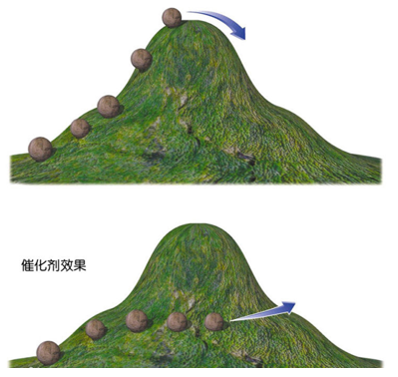
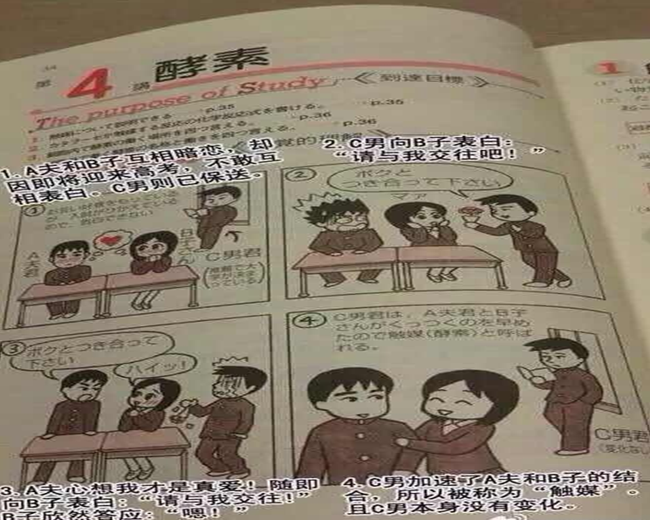


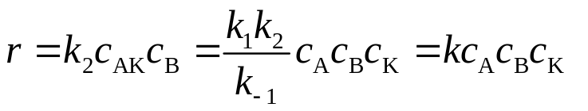

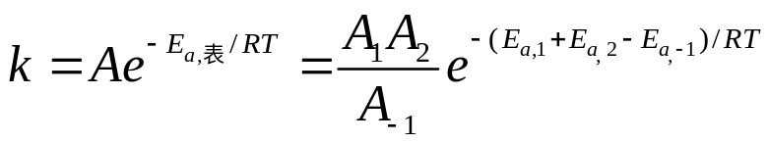
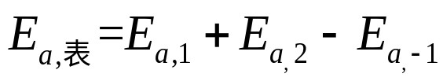
第十一章 化学动力学
§11.14 催化反应动力学
●催化剂作用的本质原因

Slide 40
第十一章 化学动力学
§11.14 催化反应动力学
简而言之：催化剂改变了化学反应的历程，降低了反应活化能，
从而加速了反应速率。

Slide 41
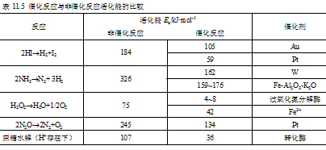
第十一章 化学动力学
§11.14 催化反应动力学
由上表可知，催化反应的活化能确实比非催化反应的活化能明
显降低，而且不同催化剂使同一反应的活化能降低值也不同。

Slide 42
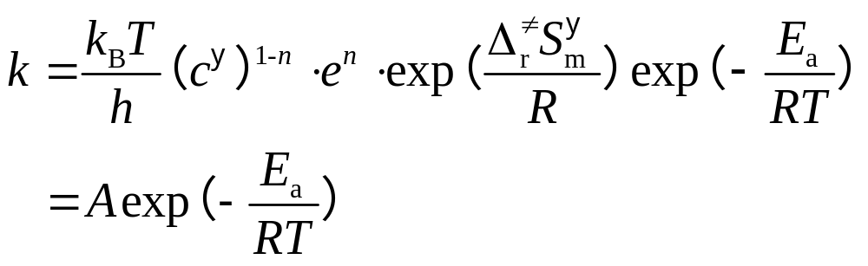
第十一章 化学动力学
§11.14 催化反应动力学
值得注意的是，曾发现有些反应在加入催化剂后活化能降低不
多，但反应速率却改变很大。
或者，同一反应使用不同催化剂时，其活化能基本相同，而反
应速率相差却较大，这都是由于活化熵的改变所致。
根据式（11-110）和阿累尼乌斯方程
可知，指前因子或活化熵的改变同样可以改变速率常数k。

Slide 43
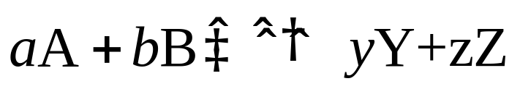



第十一章 化学动力学
§11.14 催化反应动力学
例如，乙烯加氢反应，在W和Pt催化剂上，活化能相同，但在
Pt上的活化熵增大，其相应的速率常数也更大。
3. 催化作用的基本特征
  （1）催化剂参与化学反应过程，生成不稳定的中间化合物；
  （2）催化剂改变反应历程，降低了反应活化能，从而加速化学
  反应；
  （3）催化剂可改变反应速率，但不影响反应平衡。
由特征（3），可得如下推论：
 催化剂不改变反应限度。以下述反应为例
当加入催化剂后

Slide 44



第十一章 化学动力学
§11.14 催化反应动力学
因为反应前后催化剂的数量和化学性质未变，因此有
也即是
 催化剂不改变反应的方向
因为催化剂不改变反应的Δ_{r}G_{m}，所以催化剂只能加速热力学上
可能发生（Δ_{r}G_{m}<0 ）反应的速率，而不能实现热力学上不能发生
（Δ_{r}G_{m} >0）的反应。
因此，当一个反应在指定条件下经热力学判断不能进行时，
就没有必要去寻找催化剂了。

Slide 45
第十一章 化学动力学
§11.14 催化反应动力学
● 催化剂同时加速正、逆两个方向反应的速率
由于催化剂不能改变反应的平衡K，而对于一个对峙反应，其
平衡常数K=k₁/k₋₁，且K/K=常数，所以催化剂也不改变平衡常数K。
既然催化剂不改变K，当然在其加速正向反应速率的同时，必
然同时加速逆向反应速率。
所以，对正向反应是优良的催化剂必然也是逆向反应的优良催
化剂。
例如，Pd是良好的加氢催化剂，同时Pd也是良好的脱氢催化剂。
催化剂的这一特征为寻找高温高压苛刻条件下反应的催化剂提
供了方便。因为，正向条件苛刻的反应，其逆向反应条件往往比较
温和。

Slide 46
第十一章 化学动力学
§11.14 催化反应动力学
❍ 催化剂不改变化学反应的恒压、恒容热效应。
（请读者自己证明之）
（4）催化剂的选择性
当化学反应在理论上（热力学上）可能有几个反应方向时，
通常一种催化剂在一定条件下，只对其中的一个反应方向起加速
作用，这种专门对某一个化学反应起加速作用的性能，称为催化
剂的选择性。
乙醇的催化转化是一个典型的例子。据统计，用各种适当的催
化剂，在不同条件下， 从乙醇可以制得多达25种产物，其中重要的
如下：

Slide 47

第十一章 化学动力学
§11.14 催化反应动力学
催化剂的这种选择作用，在工业上具有特殊的重要意义。它像
一把钥匙开一把锁一样，使人们可以根据需要合成各种各样的产品。

Slide 48

第十一章 化学动力学
§11.14 催化反应动力学
同样，对于连串反应，也可以通过催化剂的选择性，使反应停
留在某一步，从而得到更多的所希望的中间产物。
工业生产中，对于指定的反应和催化剂，常用某一产物的量占
某一反应物转化总量的百分数来表示催化剂的选择性，即
评价催化剂时，希望其选择性愈高愈好。
有时催化剂的选择性可通过产品的单程产率和某种反应物的转
化率来计算，其定义分别是

Slide 49



第十一章 化学动力学
§11.14 催化反应动力学
显然，
4. 酶催化
酶是具有催化能力的蛋白质，是生物体内催化剂的总称。
生物体内酶的种类繁多，目前已知有将近2000种不同的酶。
酶的分子量范围从10000U到1000000U以上，其分子尺寸大小在
3~100nm之间，属于胶体范畴，因此，酶催化反应就酶催化剂质
点的大小而言，已介于均相催化和多相催化之间。

Slide 50
第十一章 化学动力学
§11.14 催化反应动力学
其催化过程既可以看作是反应物（又叫底物或基质）与酶形成
了中间化合物，也可以视为在酶的表面上首先吸附了底物，而后再
进行反应。
酶催化作用普遍存在于生物体内的各种生化反应中，如氧化、
还原、水解、脱水、脱氧、酯化、缩合等。
每一种酶负责一种反应，例如，消化酶负责对食物的消化。
生物体内所含消化酶的差异决定了其食物种类，例如，食肉动
物与食草动物在食物选择上的差别缘自它们体内所含的消化酶不同。
食肉动物体内缺少一种能将植物纤维（二糖或多糖）转化成糖
元供身体吸收的酶。

Slide 51
第十一章 化学动力学
§11.14 催化反应动力学
可以说没有酶的催化作用就不可能有生命现象。
酶催化在生活中和工业上也有广泛的应用。例如，从淀粉生产
乙醇、丁醇、丙醇是利用酵母中酶的催化作用；微生物发酵法生产
抗生素更是酶催化的一大进展，就连三废处理也离不开酶催化作用。
酶催化作用的特点
酶催化作用除具有一般催化剂的共性外，还具有其本身独有的特点：
①高度的选择性
一种酶只能催化一种特定的反应，而对其他反应无催化作用。
例如，脲酶只对尿素水解为氨和二氧化碳的反应起作用，而对其取
代物（如甲基尿素）就没有任何作用。
这种异乎寻常的选择性称为酶的专一性，是其它催化剂所不可比拟的。

Slide 52
第十一章 化学动力学
§11.14 催化反应动力学
②高效性
酶催化反应的效率高，比一般催化剂高10⁸-10¹²倍，几乎无副作
用反应。
许多酶催化反应的收率几乎达100%。酶催化如此高效，是由于
它能显著地降低反应活化能。
③反应条件温和
酶催化反应一般在常温常压下接近中性酸碱度的条件下进行，
而一般催化剂则要在高温高压下进行。
例如，工业上合成氨用氧化铁作催化剂，反应温度高（650K）
及高压（15×10⁶Pa）及特殊设备下进行，且合成效率低
（7%~10%），而豆科植物根瘤菌中的固氮酶可以在常温常压下
固定空气中的氮并将其还原成氨 .

Slide 53
第十一章 化学动力学
§11.14 催化反应动力学
④酶催化反应的历程复杂
酶催化反应受pH、温度及离子强度的影响较大。
加之酶不稳定，易溶于水，分离和纯化都相当困难，难以反复
使用，某些酶的使用还需要辅助因子，这都增加了酶催化反应的困
难性。因此，如何模拟自然界中生物酶的催化作用，是当前催化科
学中的一大课题。
（2）影响酶催化的因素
①pH的影响
酶催化反应速率受pH影响很大。一种酶一般只能在某一pH下
才能发挥最大的催化效率。

Slide 54

第十一章 化学动力学
§11.14 催化反应动力学
其原因在于酶是一种蛋白质，其分子上有许多可解离的酸性或
碱性的基团。
当pH不同时，这些基团的解离状态也不同，而具有催化活性
的离子基团仅是其中一种特定的解离形式，米恰里斯（Michaelis）
就pH与酶活性的关系提出三状态模型假设：
三种状态中，只有EH⁻型具有活性。对酶催化反应，适宜的
pH为6~9。

Slide 55

第十一章 化学动力学
§11.14 催化反应动力学
②温度的影响
酶催化速率常数随温度变化具有§11.5
如图中介绍的温度对速率影响的第III型r~T
关系。
其间有一个极大值，其原因是当温度升
高超过某一数值时，一方面加快了酶催化反
应速率，但同时也加快了酶热失活速率即蛋
白质变性速率，从而使催化活性下降或全部
失去活性。

Slide 56

第十一章 化学动力学
§11.14 催化反应动力学
(2)酶催化反应动力学
酶催化反应大体上可分为两种类型:
一类是单一底物-单一产物反应，这是最简单的酶催化反应；
另一类是多个底物-多个产物的反应，本书只讨论第一类。
实验证明，在一定温度及pH下，酶催化反应速率与酶的浓度成
正比。
米恰里斯-门顿（Michaelis-Menten）研究了酶催化反应动力学，
提出了如下酶催化反应动力学模型：

Slide 57




第十一章 化学动力学
§11.14 催化反应动力学
其中k₁、 k₋₁、 k₂分别是三个反应步骤中相应的速率常数。
根据稳态近似法，酶催化反应分解速率
（11-190）
对c_{ES}进行稳态近似处理
（11-191）

Slide 58


第十一章 化学动力学
§11.14 催化反应动力学
（11-192）
式中K_{M}=(k₋₁+k₂)/k₁，称为米氏常数。由K_{M}=c_{E}c_{S}/c_{ES}可知，米氏常数
相当于反应E+S=ES的不稳定常数。
式（11-192）给出了产物P的生成速率，但是，由于c_{E}为游离酶
（尚未与底物结合的酶）的浓度，通常很难准确测定，因此，式
（11-192）在实际应用中很不方便
但酶的初始浓度c_{E,0}可测定，且
（11-193）
将式（11-193）代入式（11-191） 中，经重排得

Slide 59




第十一章 化学动力学
§11.14 催化反应动力学
将上式代入式（11-191） 中，得
（11-194）
式（11-194）称为米恰里斯-门顿方程。
若以r为纵坐标，以c_{S}为横坐标，
按上式作图，其结果如图所示。
根据公式（11-194），可以解释酶
催化反应中基本的动力学行为

Slide 60


第十一章 化学动力学
§11.14 催化反应动力学
当c_{S}很大时，c_{S}>>K_{M}，则
（11-195）
反应速率与酶的总浓度成正比，
与底物c_{S}无关，反应对底物c_{S}为零级。
在图中为水平线段。此时反应速
率达到最大的定值，以r_{m}表示之，即
（11-196）
即酶催化反应速率最大值与酶的起始浓度c_{E,0}成正比。这一结论
与实验是一致的，这就是酶催化反应的速率一般都表现得十分稳定
的道理。

Slide 61


第十一章 化学动力学
§11.14 催化反应动力学
当c_{S}很小时，c_{S}<<K_{M}，即c_{S}+K_{M}≈ K_{M}，由此得
（11=197）
反应对c_{S}为一级反应，对应于图中左下部分所示，以上结论与实验
事实一致 。
当c_{S}≈K_{M}时，由式（11-194）及
式（11-196）得
（11-198）
此式表示，当酶催化反应速率等于其最大反应速率的一半时，底物
浓度c_{S}就等于米氏常数K_{M}，由此可知K_{M}具有浓度的量纲。

Slide 62

第十一章 化学动力学
§11.14 催化反应动力学
由K_{M}的定义式(K_{M}=(k₋₁+k₂)/k₁=c_{E}c_{S}/c_{ES})和物理意义可知，K_{M}反
映了酶与底物间的亲和力，是酶的特性参数。
其值愈小，表明酶与底物的亲和力愈大，酶活性愈高。大多数
酶的K_{M}值在10⁻³-10⁻⁶moldm⁻³之间。
为了求得米氏常数K_{M}及最大反应常数r_{m}，常采用作图法，
为此可将式 代入式 中，得
（11-199a）
将上式两边取倒数得

Slide 63




第十一章 化学动力学
§11.14 催化反应动力学
（11-199b）
保持c_{E,0}一定，以1/r 对 1/c_{S}作图得一直线，其
,
二者联立即可分别求得K_{M}和r_{m}。
如以rr_{m}乘以式（11-199b），得
（11-200）
以r 对 r/c_{S}作图也可得一直线，其截距=r_{m} ，斜率=-K_{M}。

Slide 64

第十一章 化学动力学
§11.14 催化反应动力学
例11.27 有一均相酶催化反应，K_{M}值为2×10⁻³moldm⁻³，当底物的初
始浓度c_{S,0}=1.0×10⁻⁵ mol⋅dm⁻³ 时，若反应进行1min，则底物的转化
率x_{S}为2%，试计算：
（1）当反应进行3min时，底物转化率为多少？此时底物和产物
的浓度如何？
（2）当c_{S,0}为1.0×10⁻⁶moldm⁻³时，也反应3min，底物和产物的浓
度又是多少？
（3）最大反应速率r_{m}为多少？
解： (1) c_{S,0}<<K_{M}，可按一级反应处理

Slide 65


第十一章 化学动力学
§11.14 催化反应动力学
移项并积分
（11-201）
先由题给数据求出k′
将 k′值及t=3min代入式（11-201）求得x_{S}=0.06=6%
c_{P}=c_{S,0}×x_{S}=(1.0×10⁻⁵×0.06)moldm⁻³=6.0×10⁻⁷ moldm⁻³

Slide 66




第十一章 化学动力学
§11.14 催化反应动力学
c_{S}=c_{S,0}(1-x_{S})=0.94×10⁻⁵moldm⁻³
（2）当 c_{S,0}=1.0×10⁻⁶moldm⁻³时，c_{S,0}<<K_{M}，仍视为一级反应，
同法求得
,
,
（3）

Slide 67
第十一章 化学动力学
§11.14 催化反应动力学
5. 多相催化反应动力学
反应物与催化剂处在不同相的反应，叫多相或复相催化反应。
催化剂为固体的复相催化反应，反应物可以是液相或气相。其中以
气-固相催化反应（气体物质在固相表面进行反应）在化学工业上
占有特别重要的地位。
在本书中主要讨论气-固相催化反应动力学规律。
有关催化剂的组成及各组分的作用、功能，催化剂的制备及催
化反应中反应条件对催化剂组成、催化行为等的影响，请读者参阅
有关专著。

Slide 68
第十一章 化学动力学
§11.14 催化反应动力学
（1）多相催化反应的步骤
复相催化反应中，不论是液相反应物或是气相反应物，其吸附
和反应都是在固体催化剂（内、外）表面进行的。
由于催化剂颗粒是多孔，所以催化剂的大量表面是微孔的内表面。
反应后的产物是吸附在表面上的，要使反应连续不断地进行，则
产物必须从表面上脱附，使后续的反应物再在表面吸附并反应。
如此这般，使得催化反应不断进行。因此，气体分子要在催化剂
表面上起反应，必须经过如下七个步骤：

Slide 69

第十一章 化学动力学
§11.14 催化反应动力学
① 外扩散
② 内扩散
③ 表面吸附
④ 表面反应
⑤ 产物解吸
⑥ 产物内扩散
⑦ 产物外扩散

Slide 70
第十一章 化学动力学
§11.14 催化反应动力学
① 外扩散 由气相向催化剂外表面扩散；
② 内扩散 扩散到外表面的反应物，除少部分在外表面吸附外，
其余大部分沿着催化剂孔道向内表面扩散；
③ 表面吸附 反应物在表面吸附
④ 表面反应 吸附后反应物在表面进行反应，生成产物；
⑤ 产物解吸 反应产物从表面解吸；
⑥ 产物内扩散 产物从内表面向外表面扩散；
⑦ 产物外扩散 产物从外表面向气相扩散。
在上述七个步骤中，①②⑥⑦为扩散过程，③④⑤为表面过程。
在稳定条件下，上述七个串连进行的步骤其速率是相等的，速率的
大小受其中阻力最大的慢步骤控制。

Slide 71
第十一章 化学动力学
§11.14 催化反应动力学
若慢步骤出现在①②⑥⑦中，我们说反应出现在扩散控制区；
否则，则处在动力学控制区。
为了简化计算，假设除了速控步外，其他步骤都很快，能够随
时保持平衡。
一般来说，在低温、高流速和小颗粒催化剂条件下，催化反应
往往处在表面控制。
相反，在高温、低流速和大颗粒催化剂条件下，催化反应一般
处于扩散控制。
工业上，总是希望将反应控制在表面过程，以最大限度发挥催
化剂的作用。

Slide 72
第十一章 化学动力学
§11.14 催化反应动力学
在本书中，只讨论表面反应为控制步骤的催化反应动力学。
（2）扩散控制的鉴别与消除
讨论表面反应为控制步骤的催化反应动力学，其目的是希望在
实验的基础上获得表面反应的动力学方程式，然后通过对表面动力
学方程的解释，以说明表面反应动力学规律。
为此，实验过程中必须避免扩散过程成为速率控制步骤。
要做到这一点，首先要识别反应是否处在扩散过程，然后才能
避免扩散过程成为速控步。
通常的方法是通过控制反应条件（气体流速、催化剂颗粒和反
应温度）来鉴别和消除扩散过程成为速控步。例如

Slide 73
第十一章 化学动力学
第十一章 化学动力学
§11.14 催化反应动力学
§11.14 催化反应动力学
① 若升高温度反应速率增加不大，说明反应可能受扩散过程控制。
② 若气体流速增加，反应速率增加，则说明反应受外扩散控制。
此时要继续增加流速，直至反应速率不再随流速增加而增大为止，
以此来消除外扩散控制。
③ 若反应速率随催化剂颗粒减小而增加，说明反应受内扩散控制，
其消除的方法是继续减小催化剂颗粒，直至反应速率不再增加为止。
（3）表面吸附
复相催化是在固体表面进行的，必须经过吸附（至少有一种反
应物要吸附在催化剂表面上）而后反应。

Slide 74
第十一章 化学动力学
§11.14 催化反应动力学
化学吸附缘于化学键力，它能使被吸附分子的价键发生变化，
或引起分子的变形，因而能改变反应途径。
正因为如此，反应物在催化剂表面上的吸附状态往往决定了其
催化反应产物。
为此，研究催化反应必须首先研究反应物在催化剂表面的吸附
过程、状态及势能变化。
吸附有物理吸附和化学吸附，通过对吸附过程势能的研究，可
以了解两种吸附过程各在催化反应中所起的作用。

Slide 75
第十一章 化学动力学
§11.14 催化反应动力学
①分子在催化剂表面的吸附状态
反应物在催化剂表面的吸附状态既与反应物分子的性质有关，
又与催化剂的组成和结构有关。
有关吸附研究本身就是物理化学的一个重要的分支学科，内容
十分丰富。这里只是通过几个简单分子在金属催化剂表面的吸附，
举例说明分子在催化剂表面的吸附状态。
解离吸附 目前已完全确定，氢分子在金属催化剂M表面发生化
学吸附时发生解离，即
H₂+2M→2MH

Slide 76

第十一章 化学动力学
§11.14 催化反应动力学
式中M表示金属原子。饱和烃也属于这种类型，例如甲烷在金属上
吸附时：
CH₄+2M→MCH₃+MH
缔合吸附 具有π电子或孤对电子的分子，在化学吸附时并不
解离。例如，单烯烃在化学吸附时，其π键断裂，每个碳原子与表
面的金属原子形成δ键：
CO在过渡金属上的吸附方式一般认为可分成三类:
线式吸附态, 桥式吸附态和多重键吸附态

Slide 77


第十一章 化学动力学
§11.14 催化反应动力学
研究表明，CO的不同吸附态，其产物不同。
又如H₂S被化学吸附时，可写作

Slide 78
第十一章 化学动力学
§11.14 催化反应动力学
值得指出的是，H₂S中S原子与金属表面原子键合较强，它吸附
在催化剂的活性位置上不易解吸，产生永久性吸附，使催化剂中毒，
失去活性。
②吸附势能曲线
当反应物分子向催化剂表面靠近时，首先经过物理吸附，进而
转向化学吸附。
现在要问：在发生吸附时，
反应物分子与催化剂表面间的势能是如何变化的？
物理吸附和化学吸附各起什么作用？
物理吸附是如何转为化学吸附的？

Slide 79

第十一章 化学动力学
§11.14 催化反应动力学
下图以H₂在Ni表面的吸附给出了上述问题示意解答。
在图中，纵坐标表示势
能的高低，处于势能为零处
的横坐标表示H₂分子离Ni表
面的距离。
曲线P′aP表示H₂在Ni表
面物理吸附时势能随距离的
变化；
曲线CPbc′表示H在催化
剂表面发生化学吸附时势能
随距离的变化。

Slide 80
第十一章 化学动力学
§11.14 催化反应动力学
从图上可以看出，H₂距
Ni表面甚远时，势能为零，
当它逐渐接近Ni表面，由于
分子与表面间存在范德华力，
其势能逐渐下降。
达到平衡位置a时，势
能达到极小，同时放出吸
附热ΔH_{p}。
在极小值点a时， H₂与
Ni表面间的核间距约为0.32nm，这个距离正好是
r_{Ni,vdw}(=0.205nm)+r_{H2,vdw}(=0.115nm)

Slide 81
第十一章 化学动力学
§11.14 催化反应动力学
过极小值点a再继续接近
表面，在斥力作用下，势能
逐渐升高。
曲线CPbc′为化学吸附的
势能曲线。它表示如下的过
程：
2Ni+2H→2NiH
H在Ni表面进行化学吸附前，
首先须获得434kJmol⁻¹能量
使H₂解离为H。

Slide 82
第十一章 化学动力学
§11.14 催化反应动力学
随着H向Ni表面靠近，H与Ni
表面的势能沿CPb曲线下降，
达到平衡位置b时，H与
Ni之间的核间距为r_{H}+r_{Ni}
(=0.125+0.035)nm=0.16nm，
同时放出化学吸附热ΔH_{c}，
其值比物理吸附热ΔH_{p}大得多。
过b点，H继续向Ni表面
靠近时，在斥力作用下，势
能急剧上升。

Slide 83
第十一章 化学动力学
§11.14 催化反应动力学
实际上，H₂在Ni表面发
生的吸附既不是上述单纯的
物理吸附，也不是上述单纯
的化学吸附。
实际过程是， H₂在Ni表
面先发生单纯的物理吸附
当离Ni表面的距离为图
中P点所对应的距离时，H₂
利用物理吸附热效应ΔH_{p}，
克服吸附活化能 E_{c}达到吸附过度状态HH, 此后进入化学吸附。

Slide 84
第十一章 化学动力学
§11.14 催化反应动力学
由此可知，反应物分子
在催化剂表面发生化学吸附
时，物理吸附是不可或缺的
前奏
正是由于物理吸附的存
在，使得H₂进行化学吸附时
，并不需具备事先获得
434kJ⋅mol⁻¹那么多的能量预
先解离，而是通过物理吸附
使得反应物分子在催化剂表面的化学吸附得以顺利进行。

Slide 85
第十一章 化学动力学
§11.14 催化反应动力学
反应物分子在催化剂表
面吸附过程是催化剂改变原
反应途径，降低反应活化能，
从而加速反应速率的根本原
因。

Slide 86
第十一章 化学动力学
§11.14 催化反应动力学
（4）表面反应控制的气-固相反应动力学
在气-固相催化反应的七个串连步骤中，若速率控制步骤为表面
反应过程，则可认为表面反应前的扩散和吸附过程都很快，反应物
A在催化剂表面分压与其气相本体分压相等，而且在整个反应过程
中，能维持吸附平衡。
因此，可以利用朗格缪尔等温式和表面质量作用定律来计算表
面反应速率。根据上述假设，下面分三种情况讨论表面反应动力学。
①只有一种反应物的表面反应，A→B其机理为

Slide 87

第十一章 化学动力学
§11.14 催化反应动力学
①只有一种反应物的表面反应，A→B其机理为
吸附： A+K→AK （快）
表面反应： AK→BK （慢）
解吸： BK→B+K （快）
式中K表示催化剂的活性中心，AK和 BK分别表示吸附在活性中心
上的反应物和产物。
因为表面反应为控制步骤，根据表面质量作用定律，对单分子
表面反应有
（1-202）

Slide 88


第十一章 化学动力学
§11.14 催化反应动力学
式中θ_{A}和k_{S}分别为反应物A在表面的覆盖度和表面反应速率常数。
吸附平衡时，若产物B在催化剂上吸附很弱，则根据朗格谬儿吸
附等温式
代入（11-202）式 中得
（11-203）
对于上式，可分几种情况讨论：

Slide 89



第十一章 化学动力学
§11.14 催化反应动力学
（i）如果A在催化剂表面吸附很弱，即b值很小，或者是压力很
低时，则b_{A}p_{A}<<1，于是式（11-203） 变为
（一级反应） （11-204）
许多表面反应符合一级反应。例如：
但是，同样是上述二个反应，在均相中都是典型的二级反应。

Slide 90



第十一章 化学动力学
§11.14 催化反应动力学
（ii）如果A在催化剂表面吸附很强，即b_{A}值很大，或者是压力
很高时。则b_{A}p_{A}>>1，（11-203）式 可化为
（零级反应） （11-205）
反应速率为常数，与压力无关。当固体表面全部被反应物分子
覆盖，即θ_{A}=1时，就属于这种情况。这时气相压力p_{A}应不再有影
响。例如反应
都是零级反应。

Slide 91



第十一章 化学动力学
§11.14 催化反应动力学
（iii）反应物分子的吸附为中等强度，或者压力为中等大小时，
（0<n<1） （11-206）
为分数级反应。例如SbH₃在锑表面上的解离反应，n=0.6。
值得注意的是，上述讨论假定产物吸附极弱。若不是这样，
而是吸附很强，根据朗格缪尔复合吸附等温方程：
由于B是强吸附，b_{B}p_{B}>>1+b_{A}p_{A}，故反应速率方程（11-203）
变为

Slide 92



第十一章 化学动力学
§11.14 催化反应动力学
（11-207）
由上式可知，反应速率与反应物分压p_{A}的一次方成正比，与生成物
分压p_{B}的一次方成反比。例如反应：
其速率方程为
即NH₃分解所产生的H₂对此反应有抑制作用。

Slide 93

第十一章 化学动力学
§11.14 催化反应动力学
②有两种反应物的表面反应：A+B→X，其机理为
吸附： A+K→AK （快）
B+K→BK （快）
表面反应： AK+BK→XK （慢）
解吸： XK→X+K
上述双分子的表面反应机理称为朗格缪尔-欣谢尔伍德
（Langmuir-Hinshelwood）机理，简写为L-H机理。
因表面反应为速率控制步骤，根据表面质量作用定律，有
（11-208）

Slide 94



第十一章 化学动力学
§11.14 催化反应动力学
若产物吸附很弱，根据复合吸附的朗格缪尔吸附等温式，
有
（11-209）
在上式中，若A和B吸附都很弱或p_{A}和p_{B}都很小，
则1+b_{A}p_{A}+b_{B}p_{B}≈1。上式可简化为
（二级反应） （11-210）

Slide 95
第十一章 化学动力学
§11.14 催化反应动力学
仿照表面单分子反应的讨论，区别不同条件，还可对
式（11-209）
分几种情况进行讨论。读者可尝试讨论之。
（11-209）
对于表面双分子反应还有一种情况是一种物质A吸附在催化剂
表面，而另一种与之反应的物质是气相B，而不是吸附的B（或者
物质B吸附极弱），这种机理称为爱利-里迪尔（Eley-Rideal）机理,
简称为E-R机理。

Slide 96
第十一章 化学动力学
§11.14 催化反应动力学
爱利-里迪尔（Eley-Rideal）（ E-R）机理
吸附： A+K→AK （快）
表面反应： AK+B→XK （慢）
解吸： XK→X+K
关于其速率方程，读者可参考L-H机理的推导过程自己练习之。
关于扩散或表面吸附为速率控制步骤的动力学方程，其推导过
程相对较复杂，这里不一一分析。

Slide 97



第十一章 化学动力学
§11.14 催化反应动力学
爱利-里迪尔（Eley-Rideal）（ E-R）机理动力学方程
仿照表面单分子反应的讨论，区别不同条件，还可对上式进行简化。

Slide 98




第十一章 化学动力学
§11.14 催化反应动力学
⑸温度对表面反应速率的影响
对于具有 形式速率方程的多相催化反应，
同样可用阿累尼乌斯方程讨论其温度对表面反应速率的影响，即
（11-211）
式中k为表面催化反应的表观速率常数； 表示反应的表观活化能。
同时将化学平衡的范德霍夫方程用于表面化学吸附平衡，有
（11-212）
式中，b 为吸附平衡常数，Q为吸附热。

Slide 99




第十一章 化学动力学
§11.14 催化反应动力学
将上述二式用于式（11-209） ，式中
k=k_{S}b_{A}b_{B}，将此式两边取对数后再对T微分，得
（11-213）
（11-214）
式中E_{S}、Q_{A}和Q_{B}分别是表面反应活化能，A和B的吸附热，对比式
（11-211），可得与式（11-209）速率方程对应表观活化能为
（11-215）

Slide 100
第十一章 化学动力学
§11.14 催化反应动力学
注意，吸附为放热过程，Q_{A}和Q_{B}皆小于零。由此可知，
E_{S}>Ea，即吸附过程降低了表面反应的活化能，使催化反应
更容易进行。

Slide 101
Problems
Problems： P₃₀₉ 57 ,59 , 60

